Slide 1

Översyn patientavgifter för hjälpmedel
2022-11-17
Katarina Nordin Kajblad

Slide 2
Uppdraget är utifrån regionplanen att utreda ett högkostnadsskydd för hjälpmedel.
Hjälpmedelsnämnden gav uppdraget att genomföra en bredare översyn av patientavgifter för hjälpmedel med förslag och konsekvensbeskrivning för 2-3 alternativ.
Notes:
Startade 1 januari 2020

Slide 3
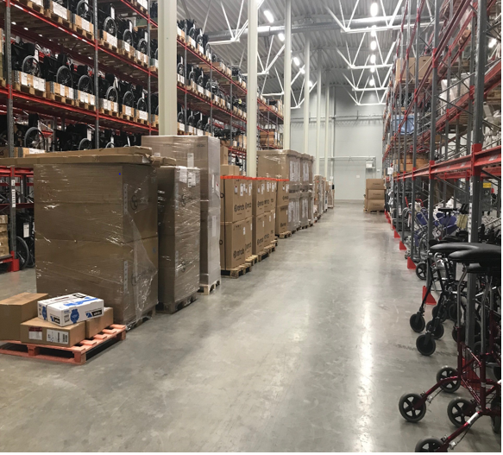
Översynen gäller avgiftsbelagda hjälpmedel som hanteras inom ramen för Dalarnas Hjälpmedelscenter.
Notes:
Dit hör inte de som är belagda med egenavgift. Ingen förändring från idag vilka hjälpmedel som innefattas

Slide 4
Målsättning - att patientavgifter för hjälpmedel i Dalarna är satta utifrån hållbarhetsperspektiven social, miljö och ekonomi.
Att patientavgifterna för hjälpmedel är jämlika, lätta att administrera och förstå samt kostnadnytta effektiva för individ och samhälle.

Slide 5

Översyn patientavgifter för hjälpmedel
Process:
Tre förslag som slutligen blev ett:
Samma avgift 250 kr för alla hjälpmedel som omfattas av
översynen, kopplat till ett högkostnadsskydd på 1150 kr
separat region och kommun
Antogs i Hjälpmedelsnämnden september 2021
Remissförfarande oktober-december 2021
sammanställdes i januari 2022.
Notes:
Beskriv processen

Slide 6
Översyn patientavgifter för hjälpmedel
Process:
Stark önskan om gemensamt högkostnadsskydd – region och kommun - utmaning
Samma avgift 250 kr för alla hjälpmedel som omfattas av
översynen, kopplat till ett högkostnadsskydd på 1150 kr (följer samma index som för öppenvård i RD)
gemensamt region och kommun
Beslut om rekommendation Hjälpmedelsnämnden 10 mars
(Finansiering utvecklingsinsats)
Notes:
Vinden i ryggen – ingenting är omöjligt
Ge exempel!
Lösning som krävde vidareutveckling och finansiering

Slide 7
Översyn patientavgifter för hjälpmedel
Beslut i Dalarnas alla 15 kommunfullmäktige samt
regionfullmäktige under 2022 – klart september/oktober 2022.
Avgiftsförändringen börjar gälla 1/1 2023
Samma avgift 250 kr för alla hjälpmedel som omfattas av
översynen, kopplat till ett högkostnadsskydd på 1300 kr (följer samma index som för öppenvård i RD)
gemensamt region och kommun
Beslut regionfullmäktige ändrad avgift CPAP/APAP
- började gälla 1 januari 2022
Notes:
Vad innebär det för brukaren?
Vad innebär det för verksamheten?

Slide 8
Implementeringsplan
Testmiljö e-frikort Hjälpmedel klar 30 september
Test - återkoppling CGI – ev. åtgärd. Klart 15 november.
Övergång från test till produktion; driftsättning innan 15 december (förändringsstopp RD)
Information och kommunikation
Kompetenshöjande insatser
Arbetssätt och rutiner
Notes:
Implementeringsansvariga i varje kommun och in verksamheterna inom regionen

Slide 9
Översyn patientavgifter för hjälpmedel
katarina.nordinkajblad@regiondalarna.se

